Slide 1


Высшее IT- образование
будущего!

Slide 2

Что такое IT?
5
Место по уровню развития IT отрасли
4%
170+
ВВП
7000+
IT компаний в Днепре
IT специалистов
Notes:
Одним из наиболее востребованных и актуальных направлений в образовании являются «Информационные технологии».
И это не удивительно, потому, что информационные технологии на сегодняшний день проникли во все сферы деятельности человека.
Информационные технологии позволяют в значительной степени упростить и повысить качество всех без исключения сфер общественной жизни.
IT является фундаментом нового качества жизни и для нашего города.
Как известно, Днепр входит в первую пятерку городов Украины по уровню развития IT-отрасли.
Около 170 IT-компаний имеют офисы в нашем городе, в них работает более 7000 специалистов, и этот показатель постоянно растет.
Ожидается, что к 2025 году количество IT специалистов удвоится. Все это говорит об огромном потенциале IT индустрии в нашем городе, о спросе на IT специалистов, больших возможностях для них в трудоустройстве.
Кроме того, наши специалисты ценятся также и в мире.
Об этом может свидетельствовать тот факт, что 13 украинских IT-компаний вошли в рейтинг 100 лучших аутсорсинговых компаний мира.
На сегодня IT сектор обеспечивает 4% ВВП Украины.
Есть основания полагать, что через 2 года он превысит 6% (6,8).

Slide 3


Высшее IT образование
2001
1999
2018
DNEPR
Notes:
Стремительное развитие IT-индустрии и острая потребность в высококвалифицированных специалистах и послужили причиной появления в нашем городе высшего учебного заведения нового поколения, современного, идущего в ногу с мировыми IT тенденциями.
Всем в нашем городе хорошо известна Компьютерная академия «ШАГ», которая работает с 2001 года.
Именно на базе данного учреждения и был создан новый университет.
Теперь и в нашем городе появилась возможность получить высшее IT образование на самом современном уровне по специальности Компьютерные науки.

Slide 4





Специальность «Компьютерные науки»
Актуальные программы обучения
Разработка
программного
обеспечения
Компьютерная
графика и дизайн
Сети и
кибербезопасность
Web-программирование
Notes:
Наш университет дает возможность получить самые нужные и ценные знания, а не просто диплом как корочку.
Поэтому, обучение построено на самых современных и актуальных программах, согласованных с IT сообществом Днепра, соответствует мировым трендам развития IT рынка.
Программа обучения включает три специализации: Разработка программного обеспечения, Сети и кибербезопасность, Компьютерная графика и дизайн. В программу обучения входят только те дисциплины, которые действительно будут востребованы в будущем IT специалистом. Большое внимание уделяется освоению английского языка, умению критически мыслить, способности к взаимодействию и коммуникации, навыкам командной работы, творческому подходу к делу, элементам менеджмента и умению публично представлять свой проект.

Slide 5
Особенности обучения
Преподаватели практики
Современная программа обучения
Лучшая инфраструктура
Современный формат обучения
Notes:
До сих пор в большинстве стран мира и в Украине в частности система образования поощряла учащихся за то, как много они знают, и, обучение было нацелено на накопление знаний. Однако стремительное развития современных цифровых технологий предъявляет новые требования к специалистам. Сейчас необходимо уметь мыслить, самостоятельно добывать информацию и критически её оценивать, а не просто накапливать и запоминать.
Поэтому уже со второго семестра студенты будут выполнять проектную работу под управлением опытного ментора из IT компании. Студенты будут работать над одним из проектов на протяжении семестра в условиях работы IT компании с заданиями, сроками, отчетами, защитой проектов на английском языке. Это позволит студентам приблизиться к сфере реальной работы в IT индустрии, понять свои предпочтения в IT направлениях и укрепить навыки командной работы.
Благодаря тому, что обучение в Университете платное, возможно обеспечить самый высокий уровень технического оснащения учебного процесса и пригласить на работу высококвалифицированных преподавателей, кандидатов и докторов наук по информационным технологиям, которые любят свою работу и с удовольствием готовы делиться своими знаниями. Университет ШАГ предоставляет для обучения студентам самые современные компьютерное оборудование, что является безусловно важным аспектом обучения.

Slide 6
Преимущества профессии
СВОБОДНЫЙ
ГРАФИК
РАБОТА В ИННОВАЦИОННОЙ
КОМПАНИИ
УДАЛЕННАЯ
РАБОТА
ИНТЕЛЛЕКТУАЛЬНАЯ
КАСТА
ПРОФЕССИЯ
БУДУЩЕГО
ВЫСОКИЙ
СПРОС
ВЫСОКАЯ
ОПЛАТА ТРУДА
КАРЬЕРНЫЙ
РОСТ
ПОСТОЯННОЕ
РАЗВИТИЕ
Notes:
Практическая направленность является основой наших программ обучения, наша цель обучить так, чтоб выпускник успешно трудоустроился, имел высокий уровень квалификации, навыков, знаний и высокий доход.
Ведь, какие специалисты сейчас одни из самых высокооплачиваемых в Украине? Именно Специалисты IT индустрии.
Кроме того, они работают в самых современных офисах, имеют сплоченные команды, прекрасные, комфортные условия труда и безграничные возможности для собственного развития.
Полученные знания гарантируют трудоустройство наших выпускников.

Slide 7
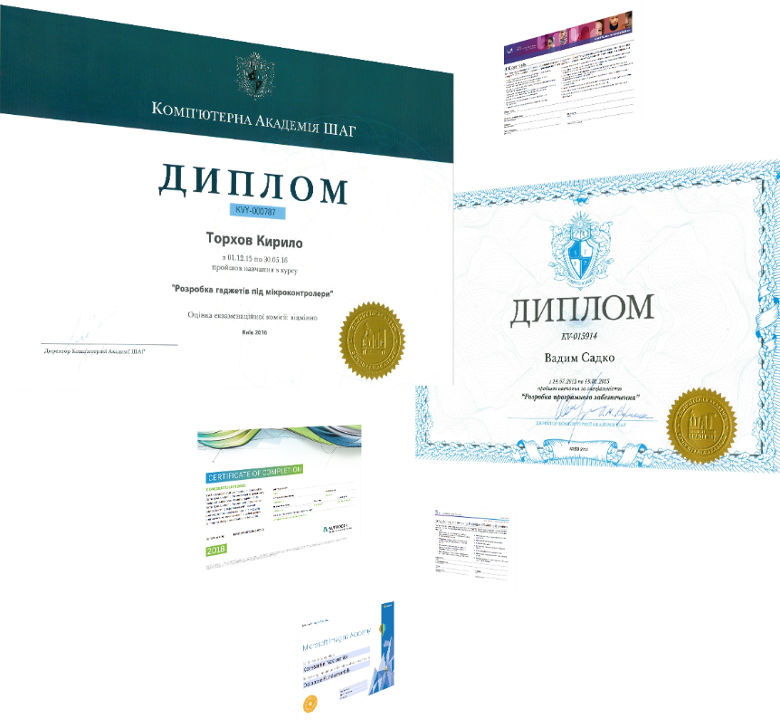





По окончанию обучения
студенты получают
диплом
государственного образца
а также, международные сертификаты
от компаний-партнеров:
Notes:
Кроме диплома государственного образца, студенты получают сертификаты компаний мирового уровня Microsoft, Cisco, Autodesk.

Slide 8
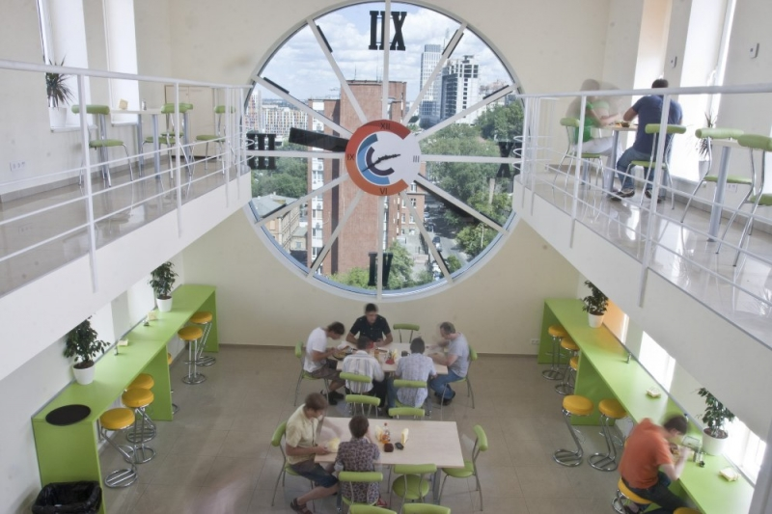
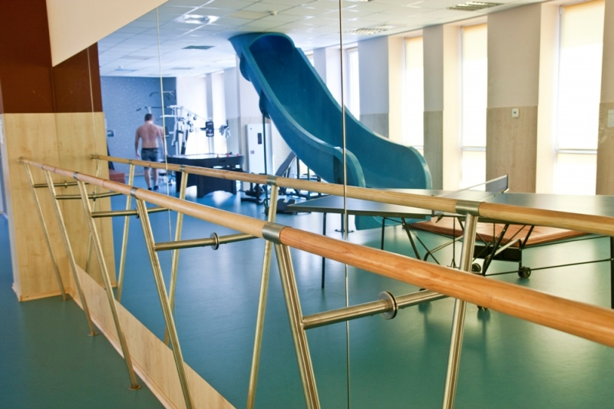
Условия работы в IT компаниях
Notes:
Днепропетровский офис Ciklum занял семь верхних этажей торгово-офисного центра «Ступени» на Баррикадной.

Slide 9









Где вы будете работать
Notes:
IT компании, в которых будут работать выпускники

Slide 10

До университетская подготовка для учеников 10-11 классов
Продолжительность учебной программы - 2 года (4 семестра)
Что ждет студентов во время обучения:
основы программирования
веб-технологии
основы робототехники
современные информационные технологии
английский язык
основы критического мышления
риторика
принимают участие в командной работе и работают над созданием собственных проектов
Notes:
Уникальная программа до университетской подготовки.

Slide 11


Slide 12

День открытых дверей в Университете
Notes:
2. в конце слайд с приглашением на ДОД.

